Slide 1
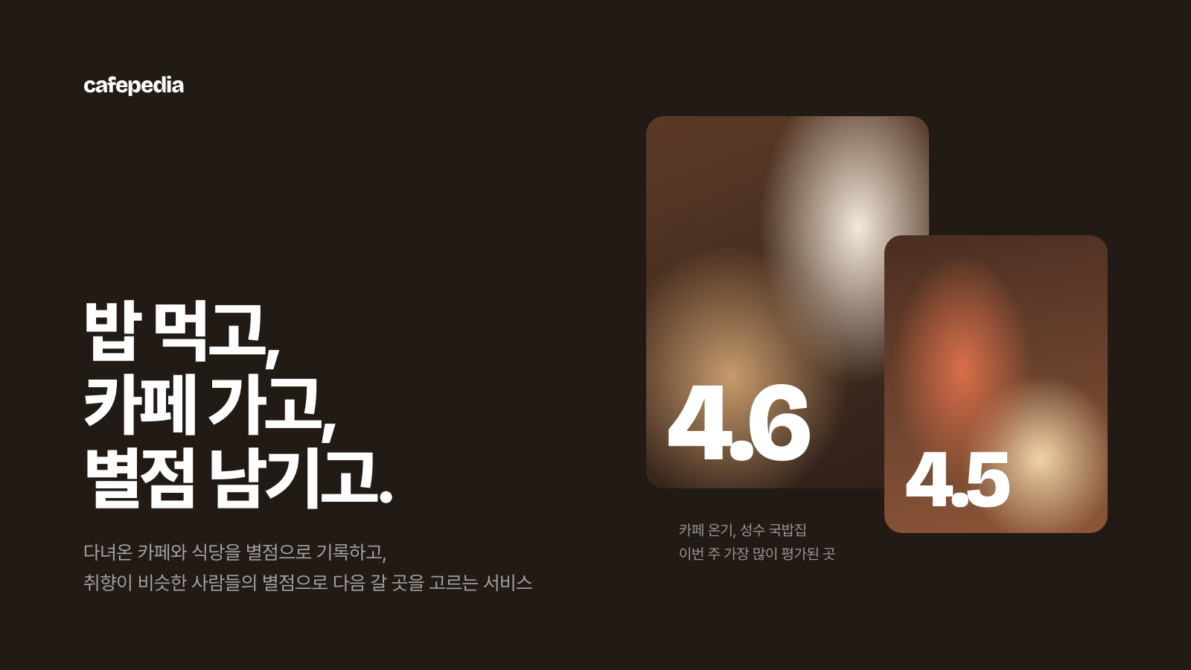
Notes:
표지: 밥 먹고, 카페 가고, 별점 남기고.

Slide 2
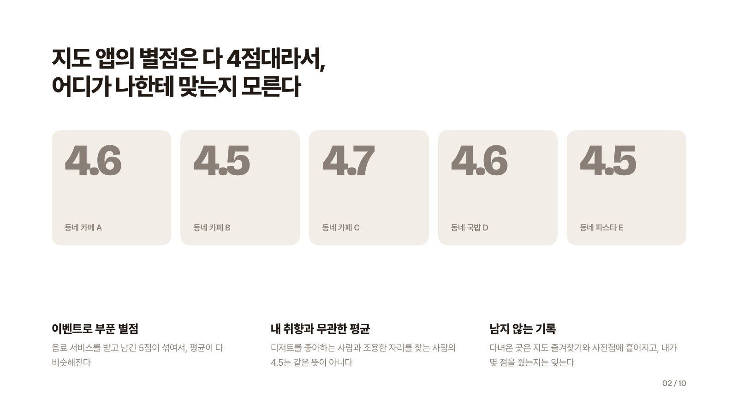
Notes:
문제: 지도 앱의 별점은 다 4점대라서, 어디가 나한테 맞는지 모른다

Slide 3
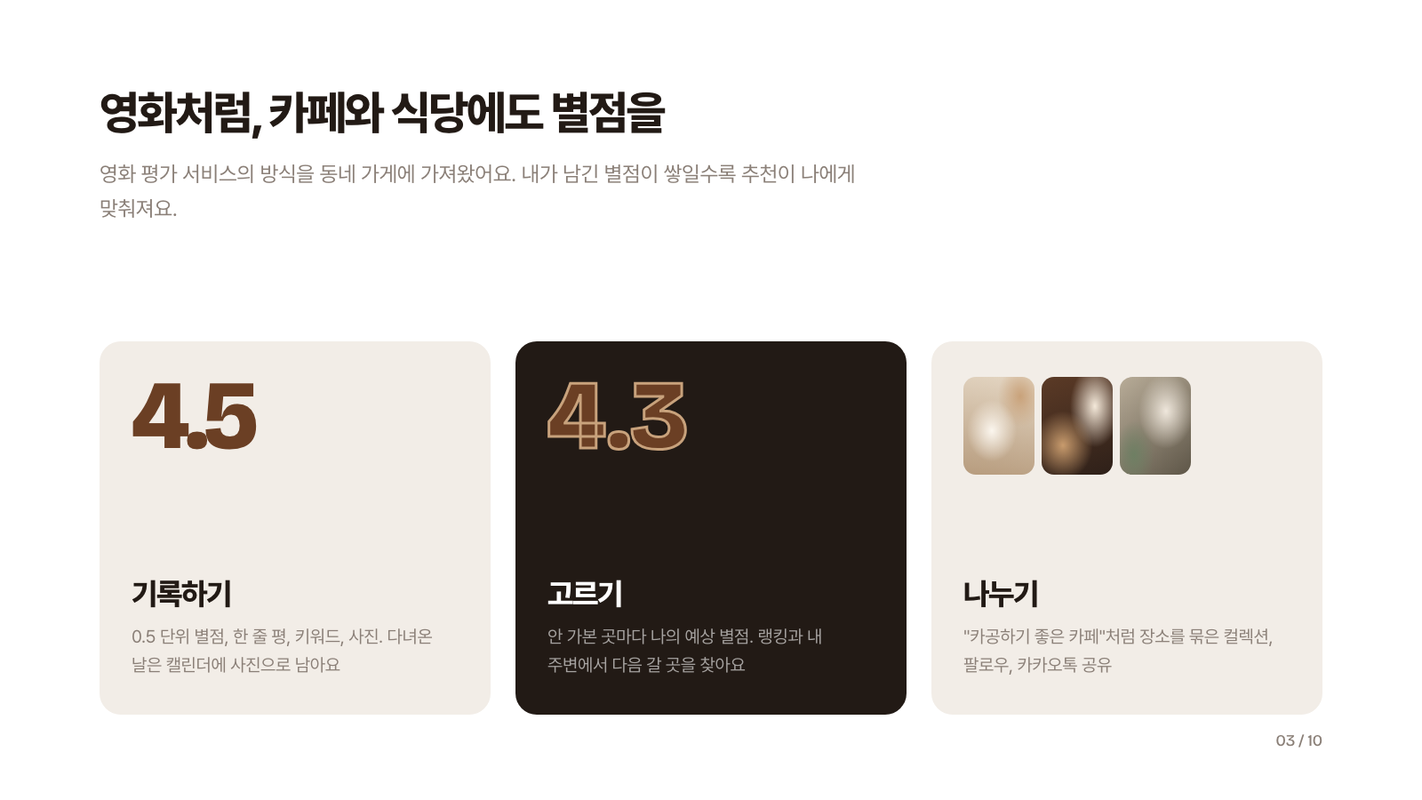
Notes:
해결: 영화처럼, 카페와 식당에도 별점을

Slide 4
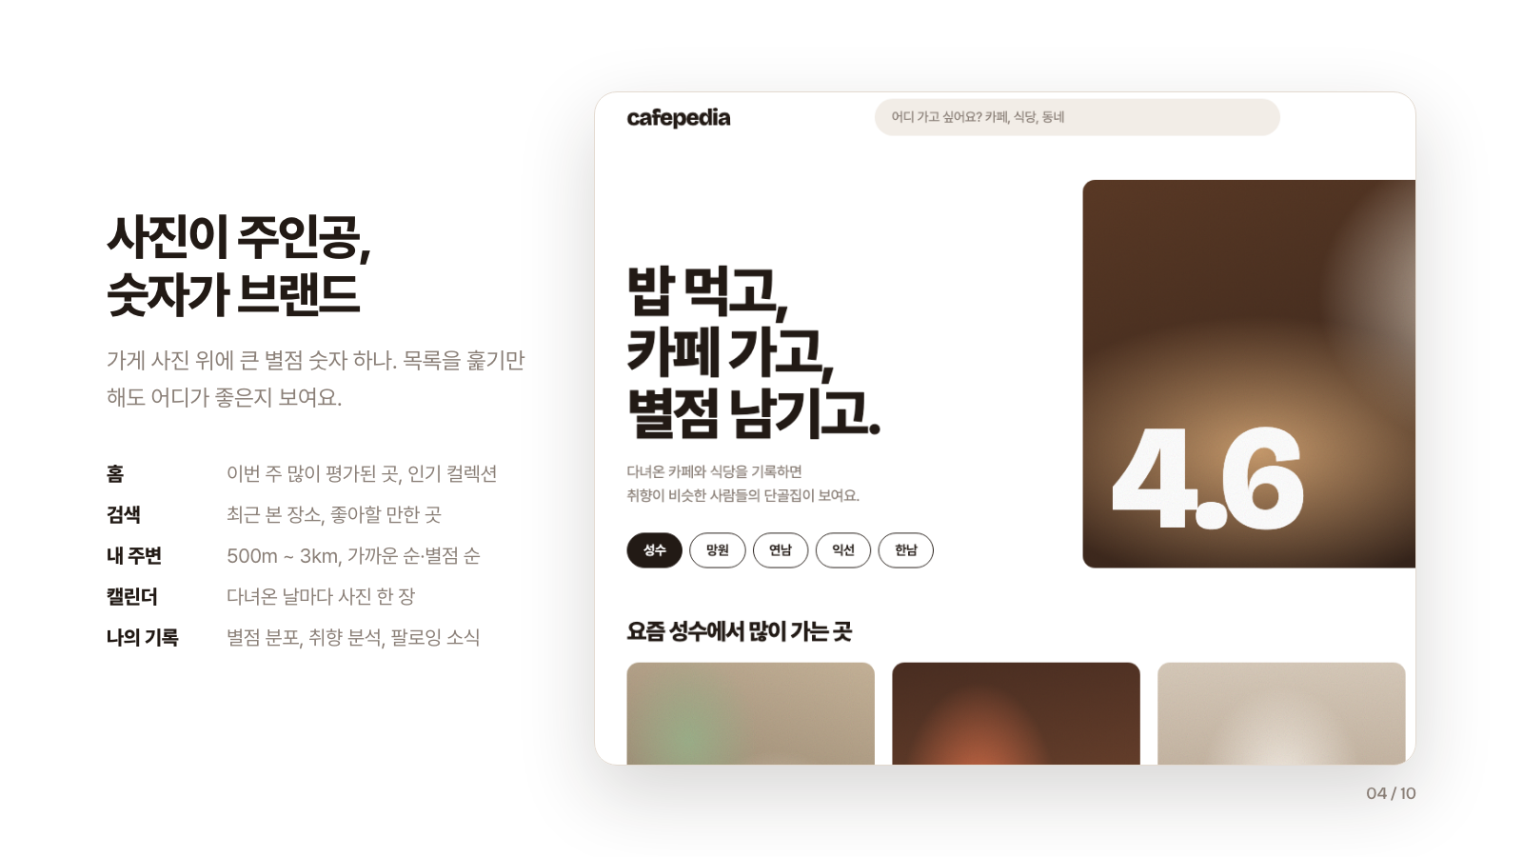
Notes:
화면: 사진이 주인공, 숫자가 브랜드

Slide 5
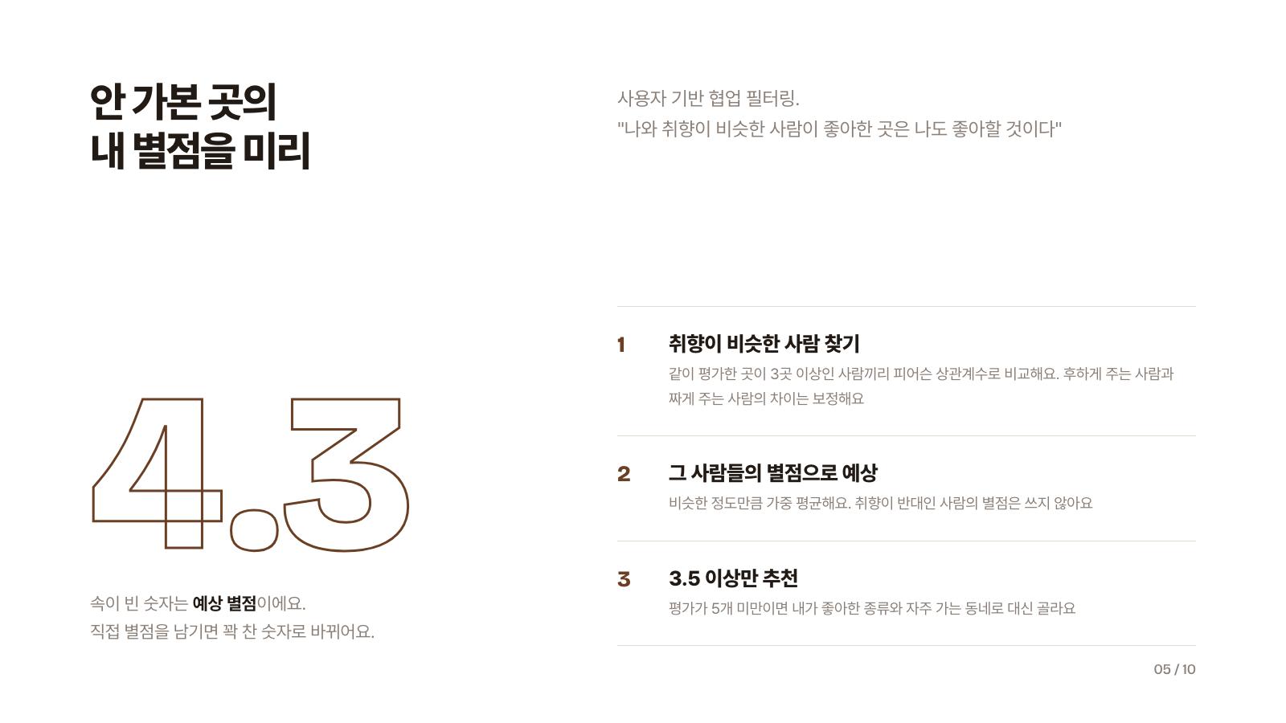
Notes:
예상 별점: 안 가본 곳의 내 별점을 미리

Slide 6
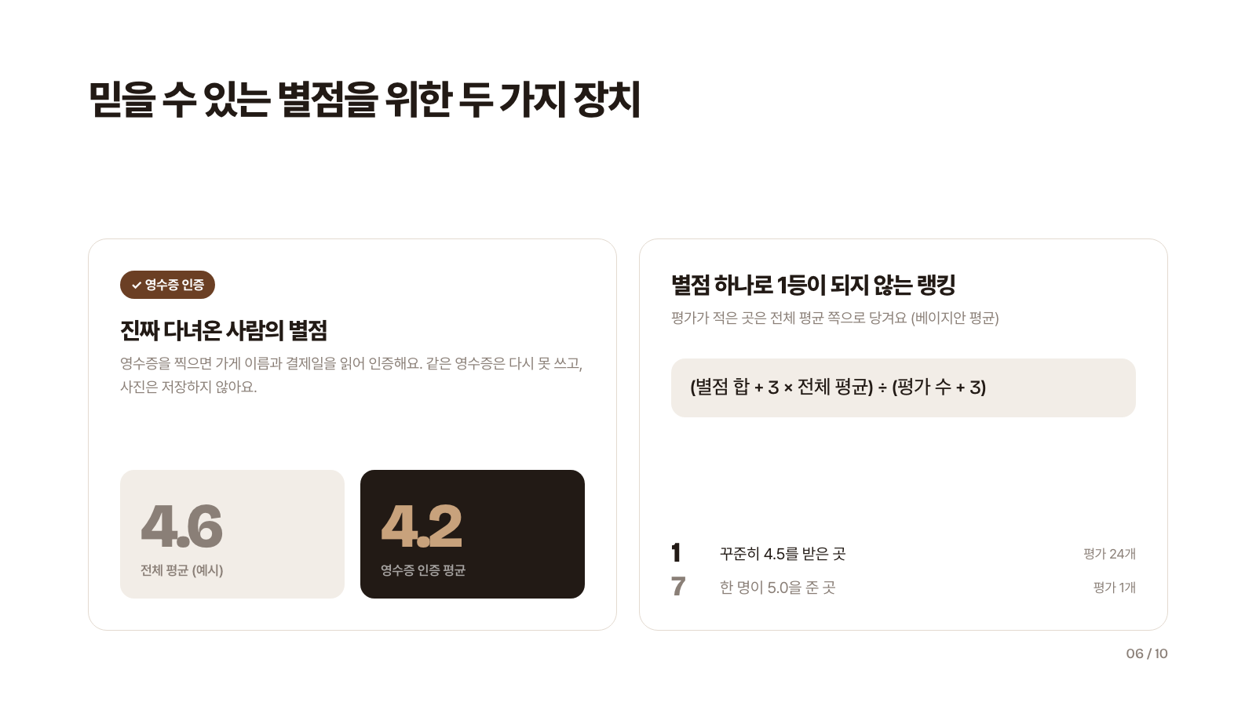
Notes:
믿을 수 있는 별점: 영수증 인증과 베이지안 랭킹

Slide 7
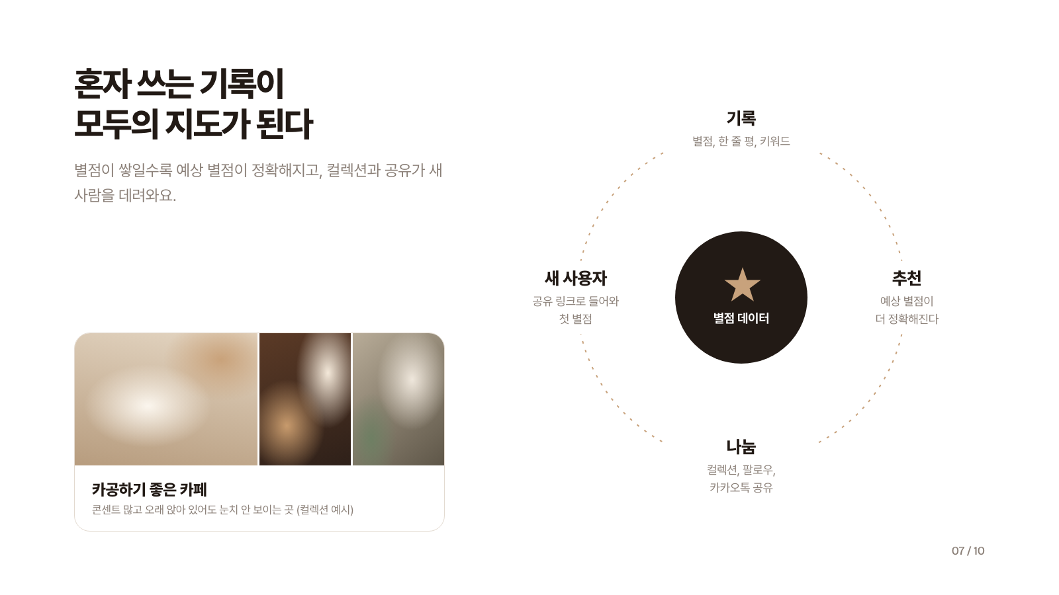
Notes:
함께: 혼자 쓰는 기록이 모두의 지도가 된다

Slide 8
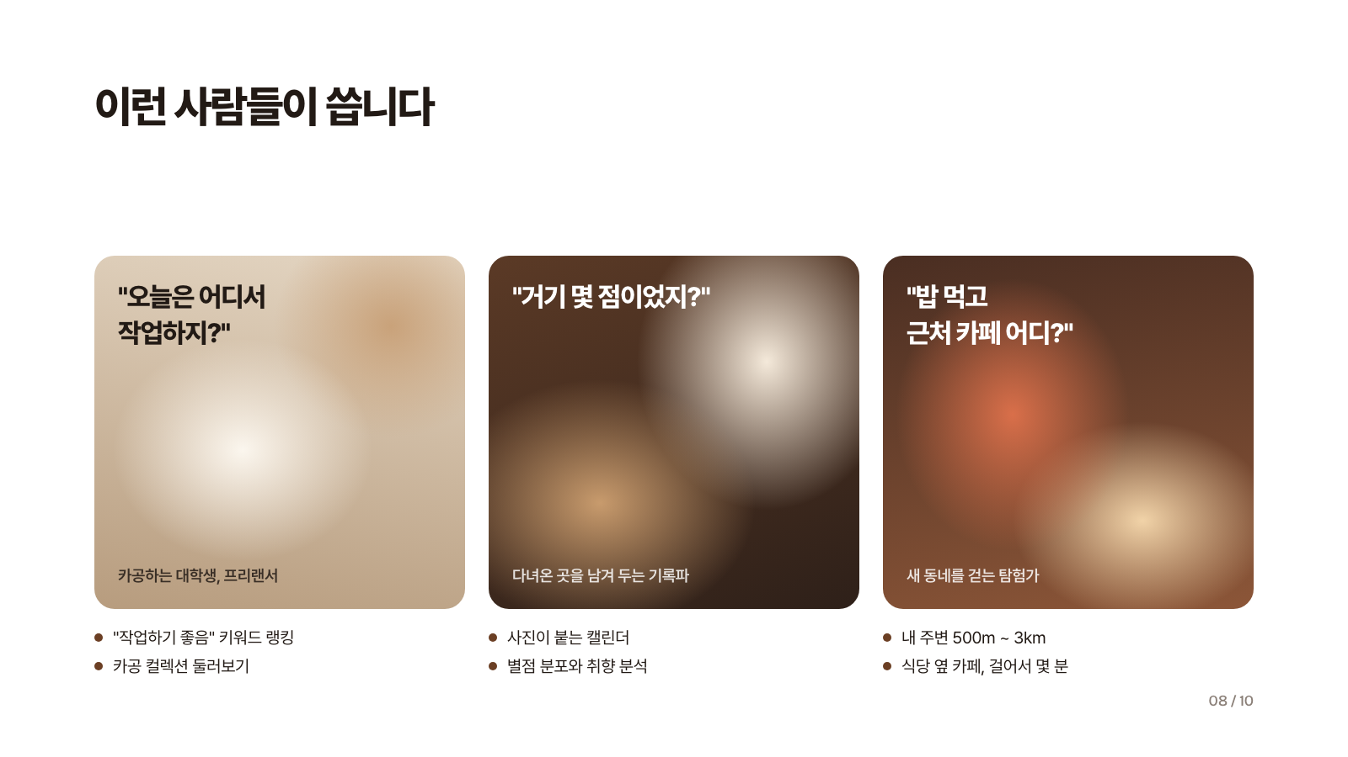
Notes:
타깃: 이런 사람들이 씁니다

Slide 9
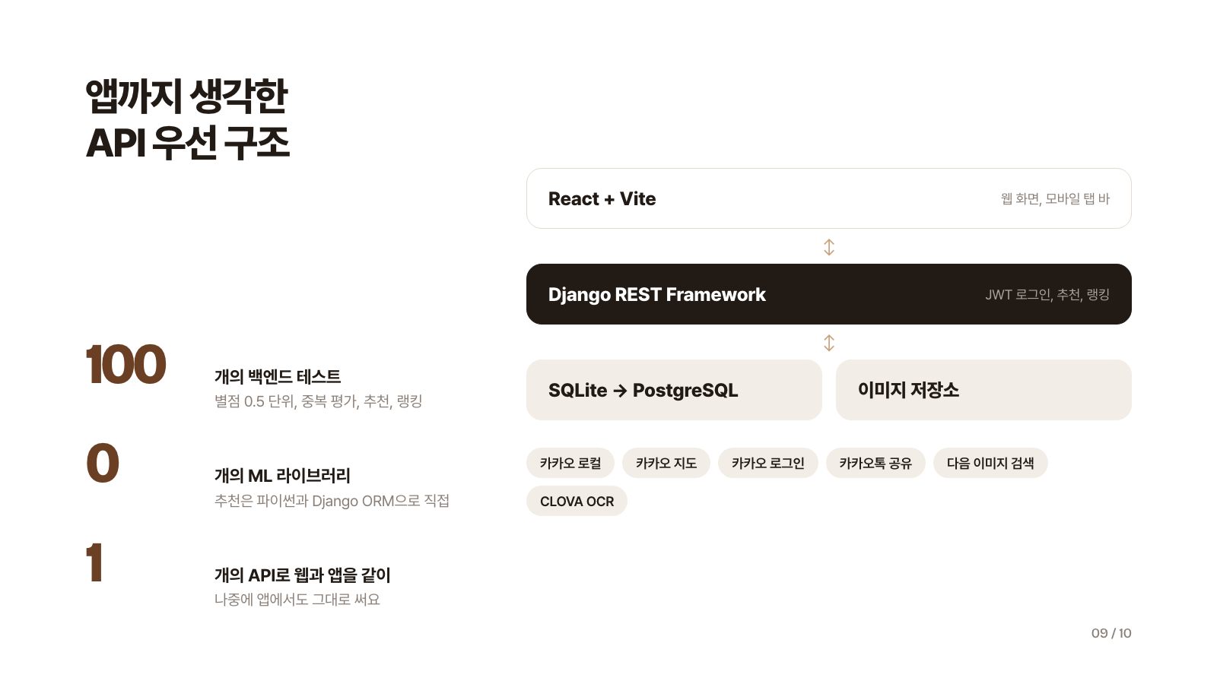
Notes:
기술: 앱까지 생각한 API 우선 구조

Slide 10
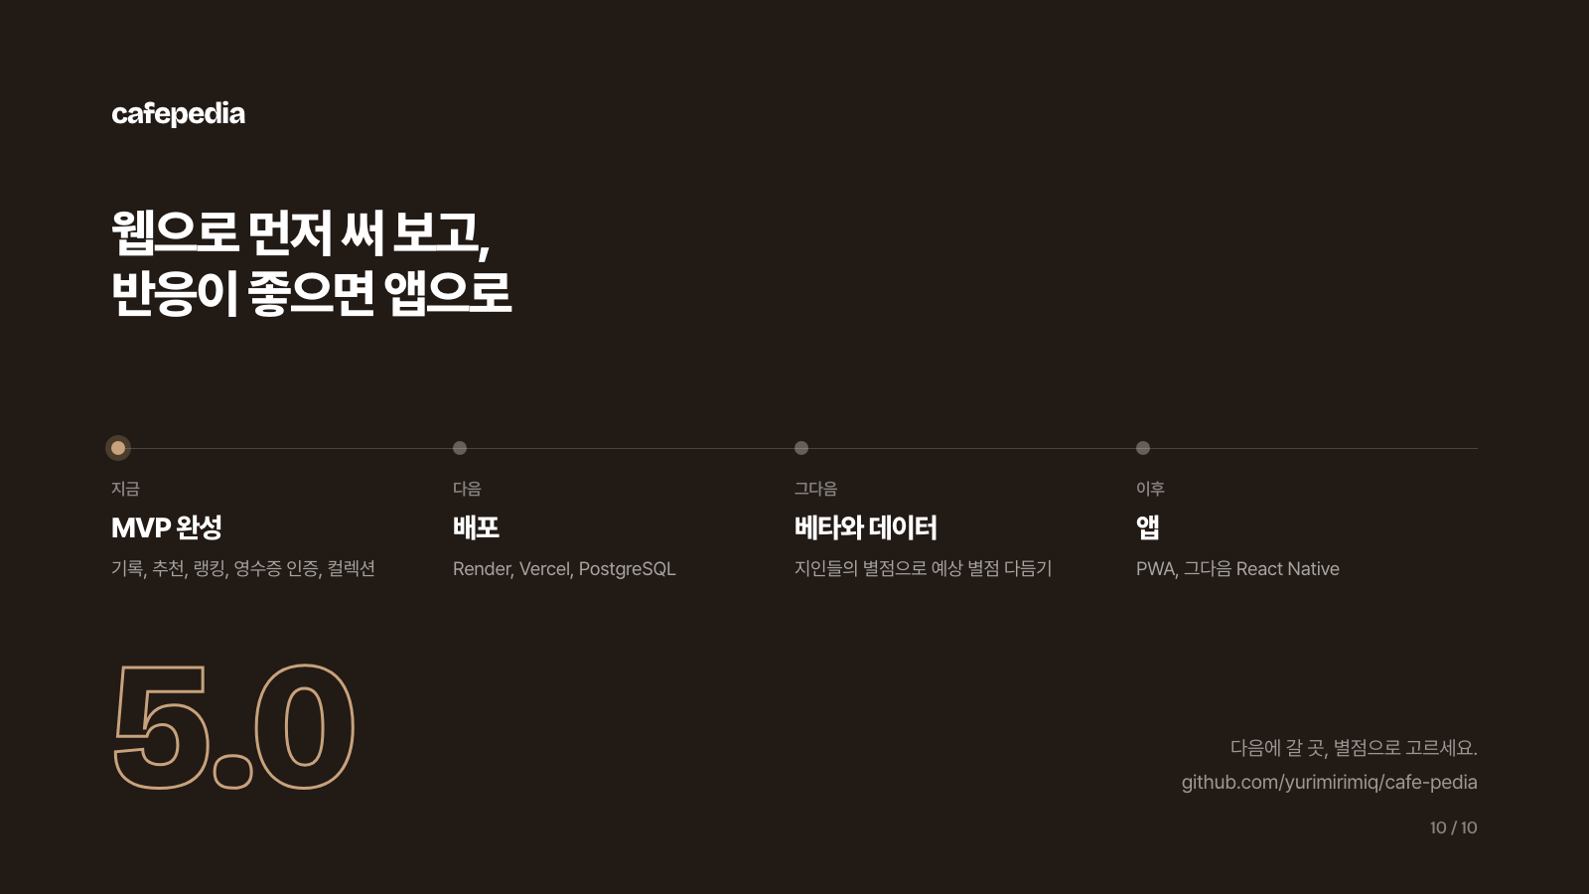
Notes:
로드맵: 웹으로 먼저 써 보고, 반응이 좋으면 앱으로

